Slide 1
От Руси к России.
Игра – викторина для дошкольников и родителей.

Slide 2
Цели:
Воспитание граждански – патриотических чувств;
Закрепить знания детей и взрослых о нашей стране, о нашем городе;
Формировать понятие Родины, как место, где человек родился, и страны, где он живёт;
Систематизировать знания детей и взрослых о символике государства, закрепить знания о флаге, гербе, гимне;
Воспитывать чувство патриотизма, стремления подражать героям нашей Родины, воспитывать любовь к произведениям русских поэтов, художников, композиторов.

Slide 3
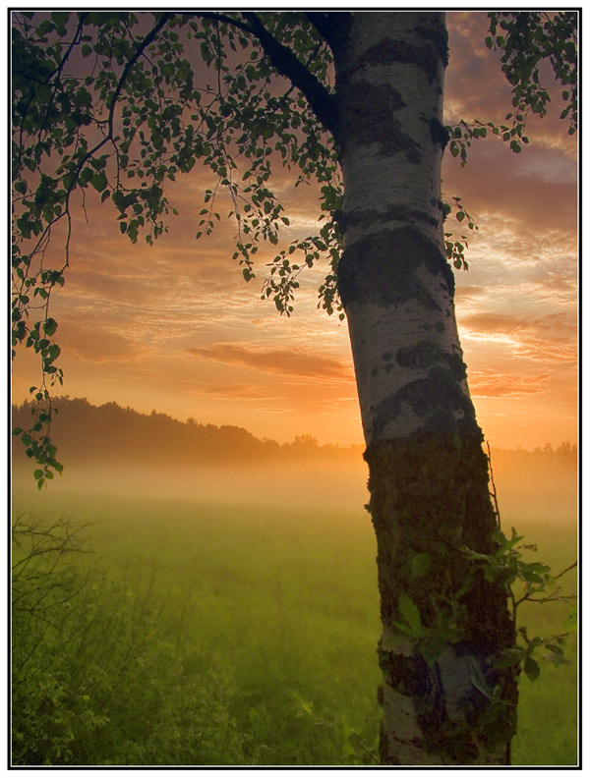
Шар большой, на нём страна,
Город в ней, а в нём дома.
Дом на улочке одной,
Неприметный, небольшой.
Этот дом, страна, земля –
Это Родина моя!

Slide 4
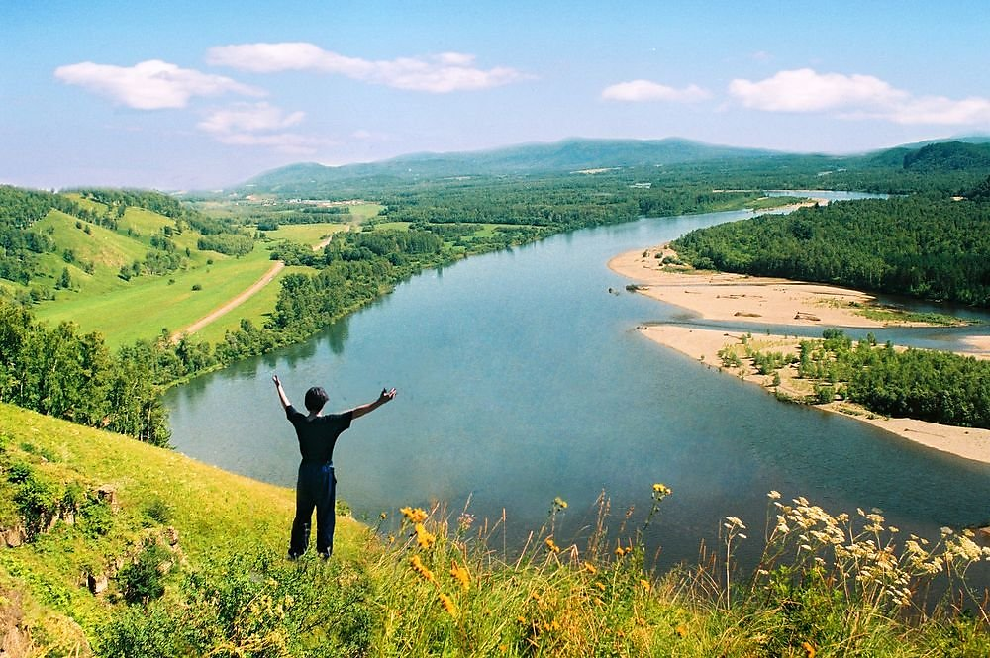
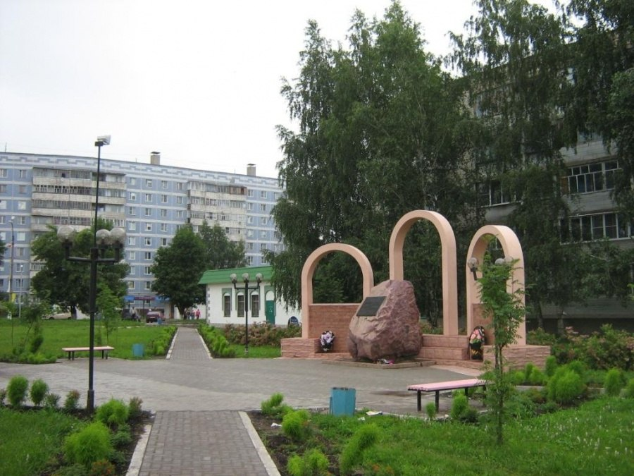
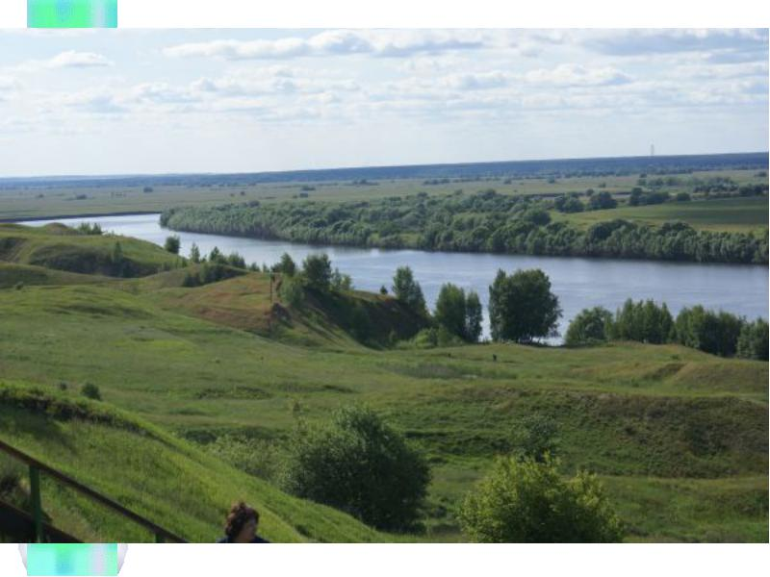
Что такое Родина?
Место где мы родились, наш город, наша страна.

Slide 5
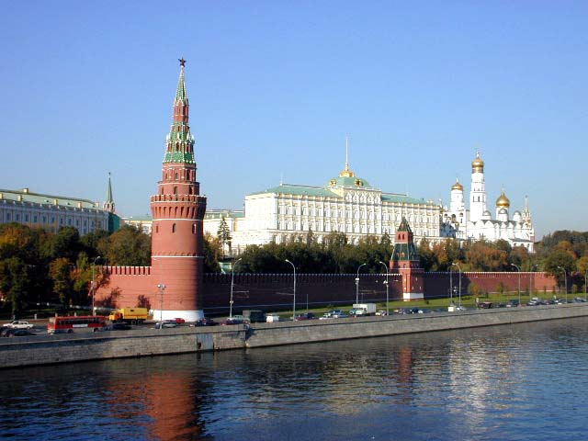
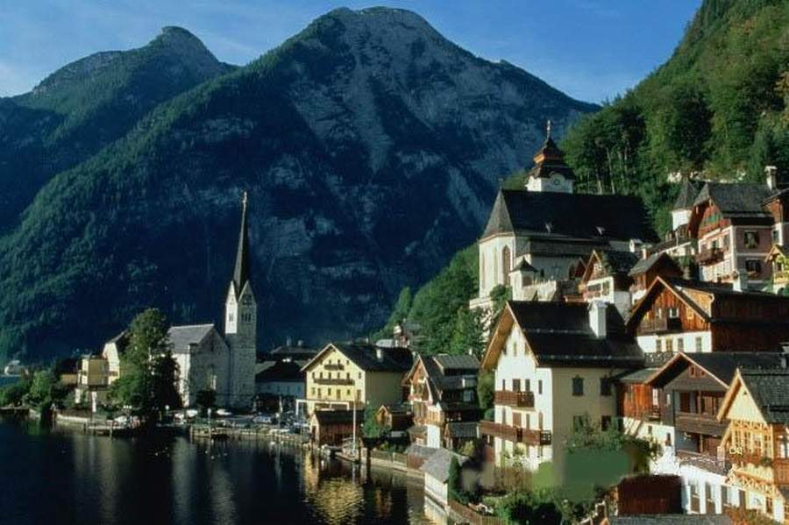
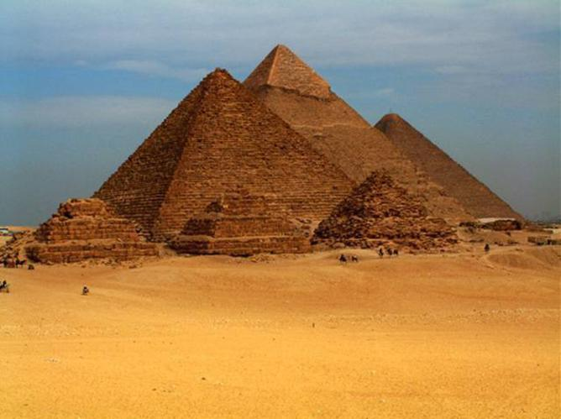
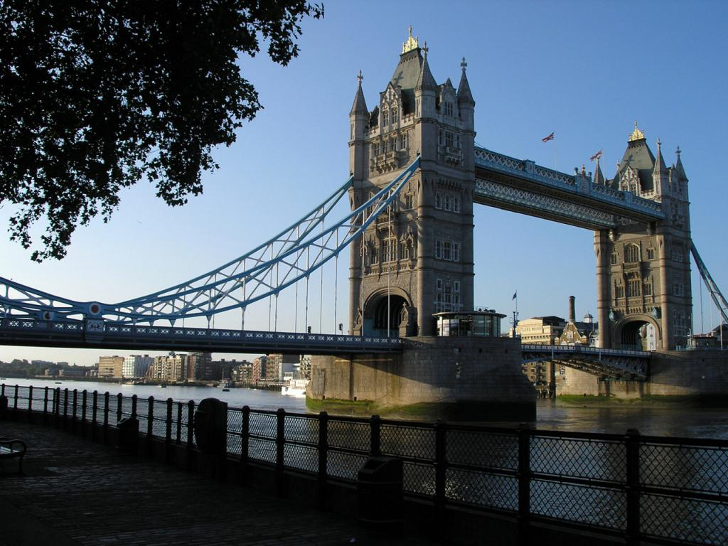
Как называется наша страна?
Россия
Египет
Австрия
Англия

Slide 6
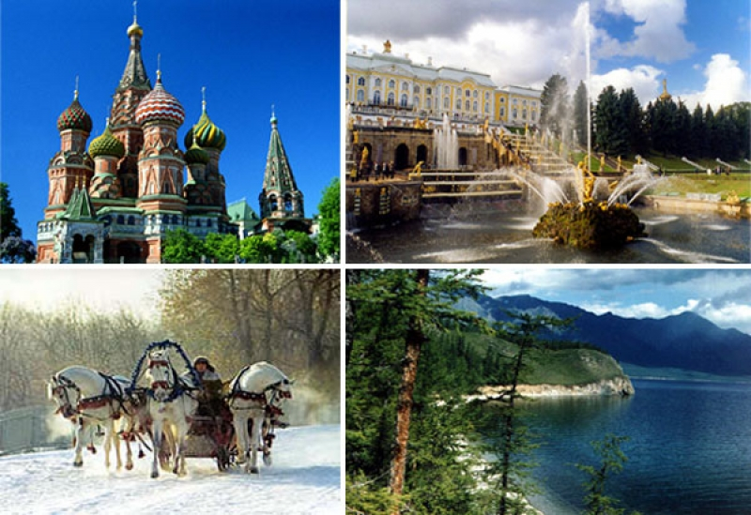
Почему мы называем Россию Родиной?

Slide 7
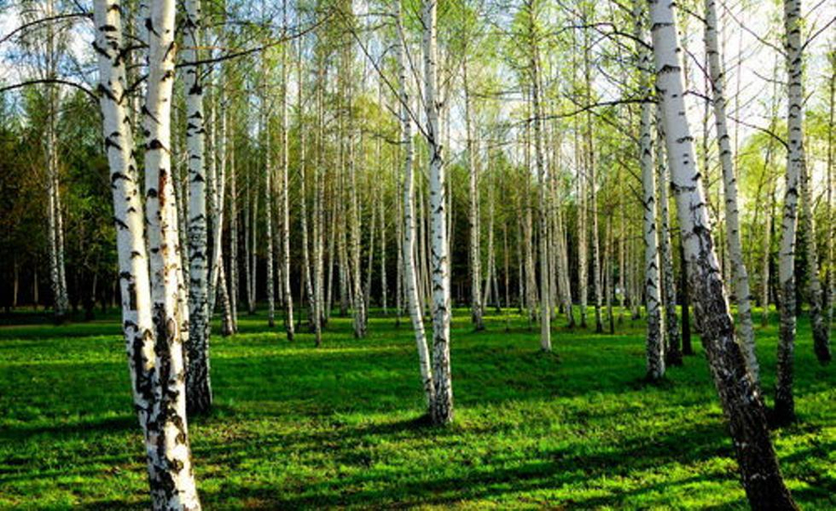
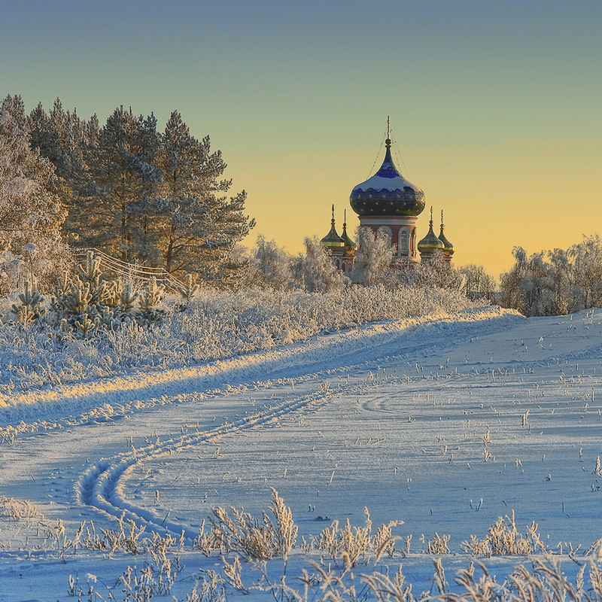
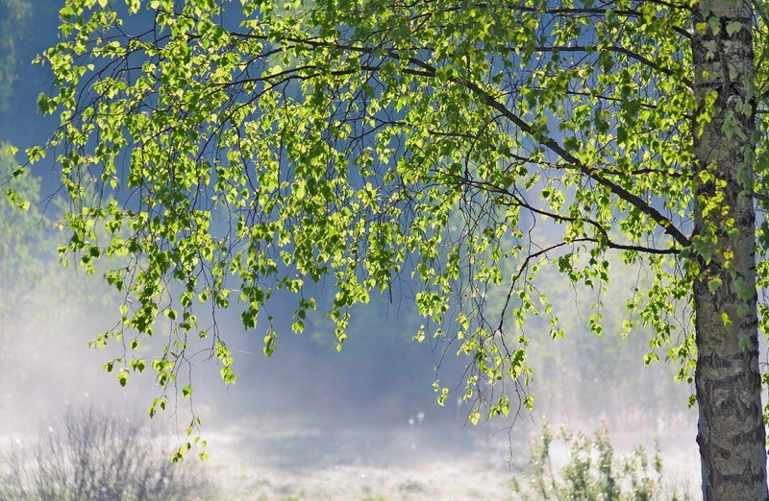
Почему мы зовём её Отечеством?

Slide 8
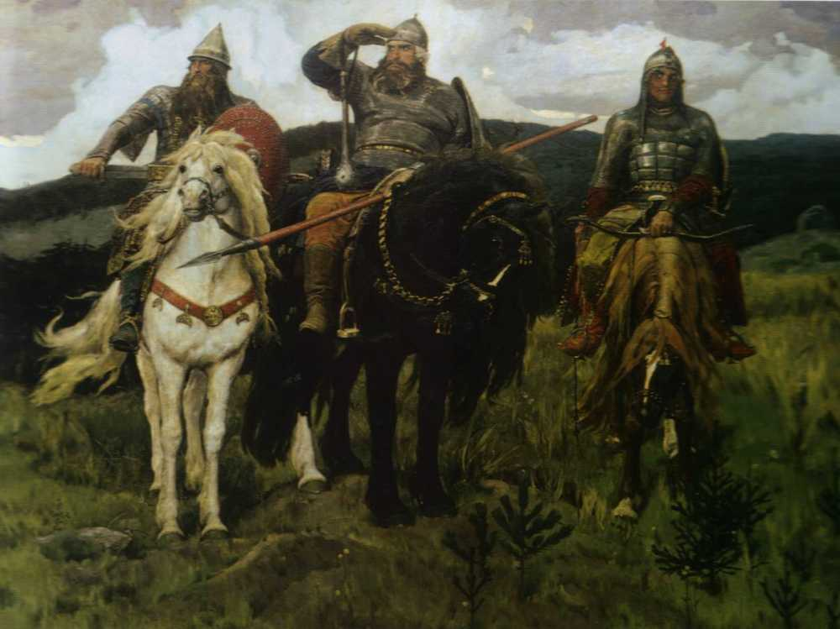
Конкурс «Давным – давно».
Назовите имена богатырей.

Slide 9
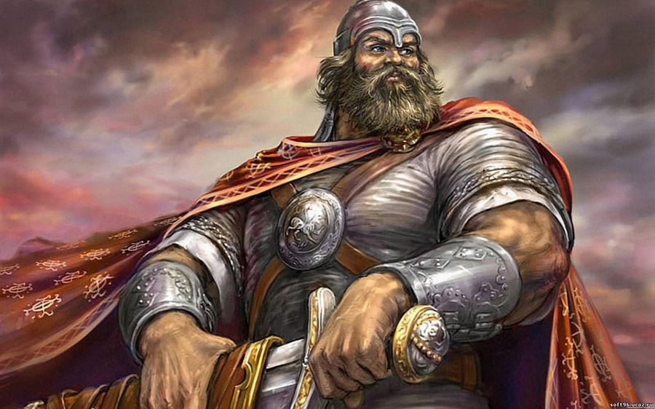
Что означает слово «Богатырь»?

Slide 10
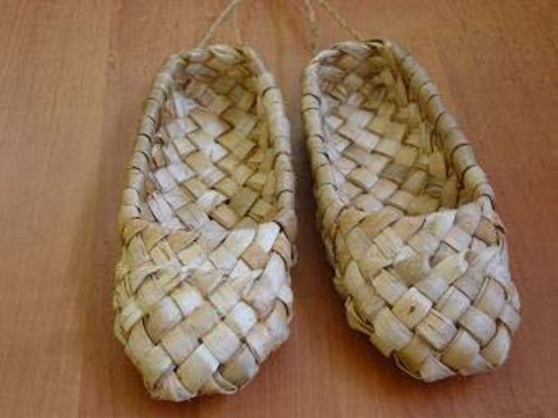
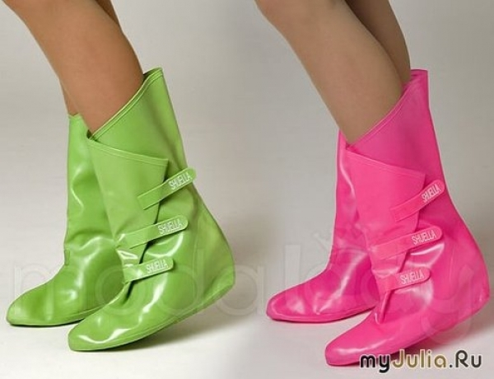
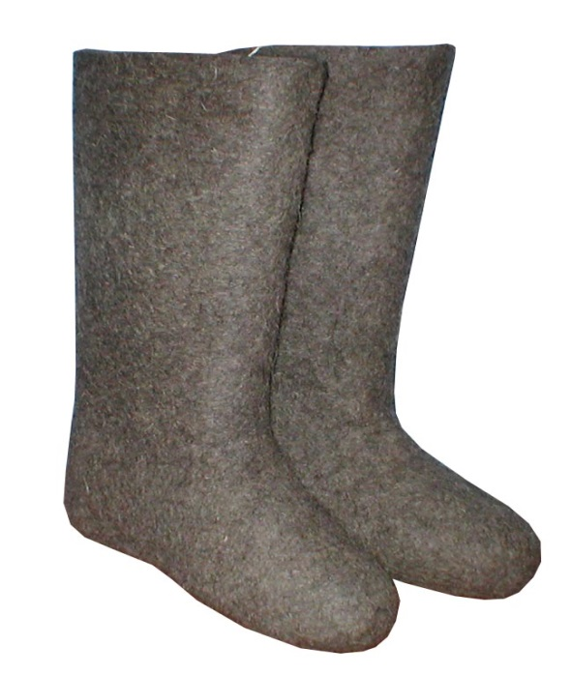
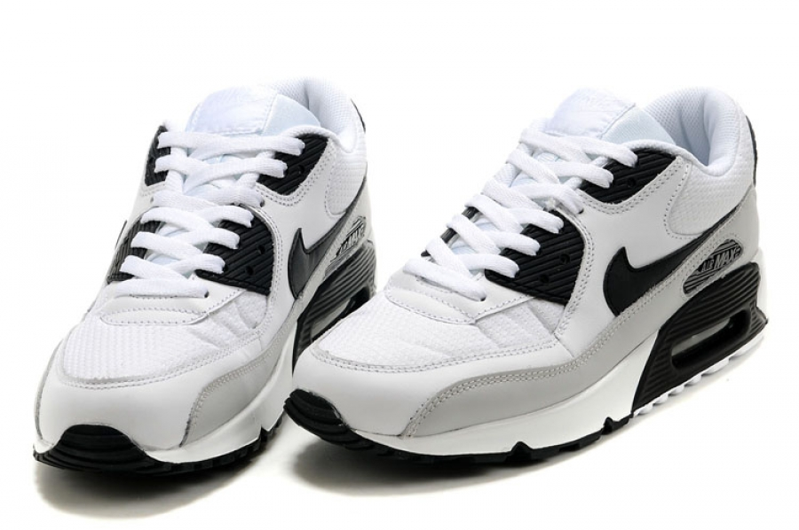
В какой обуви ходили на Руси?

Slide 11
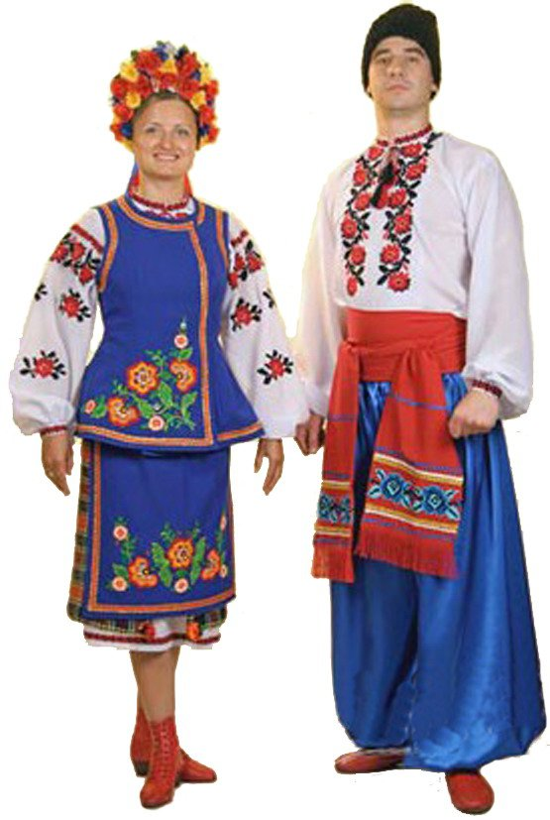
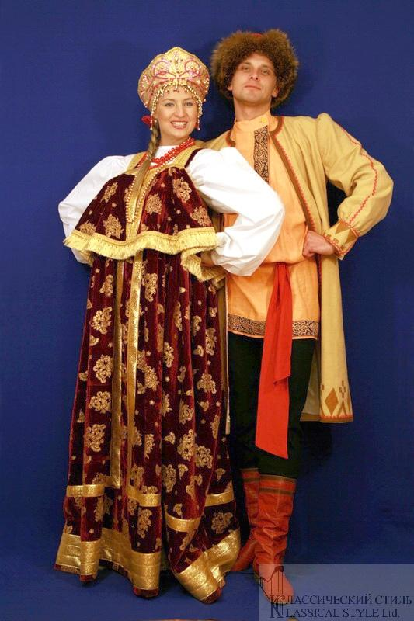
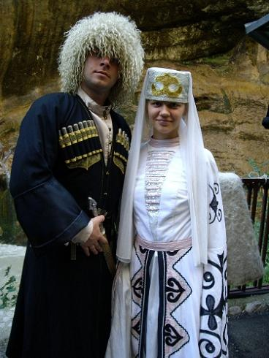
Найди наш национальный костюм.

Slide 12
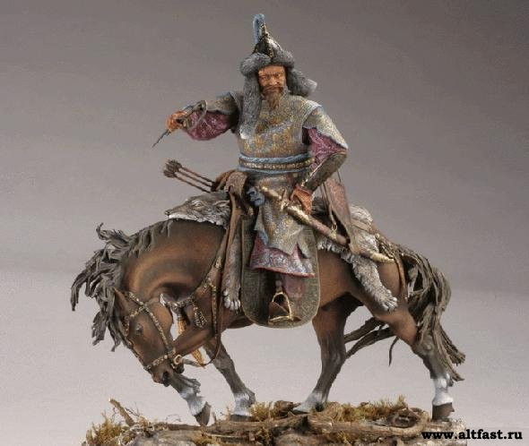
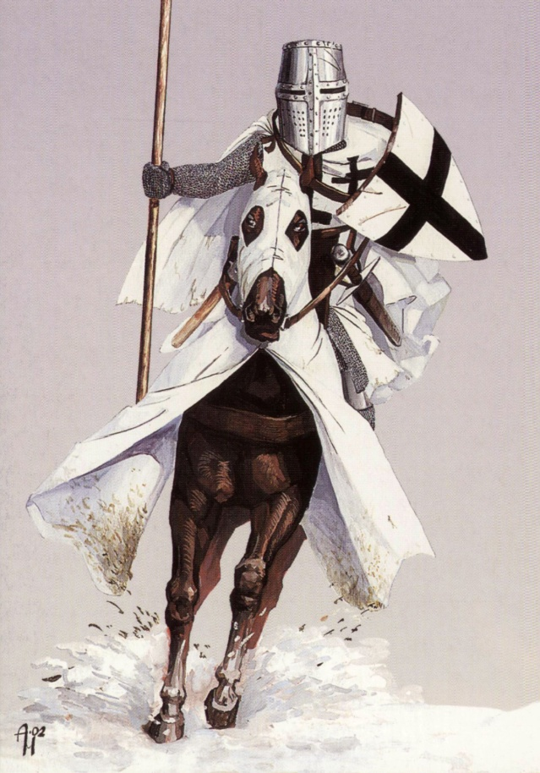
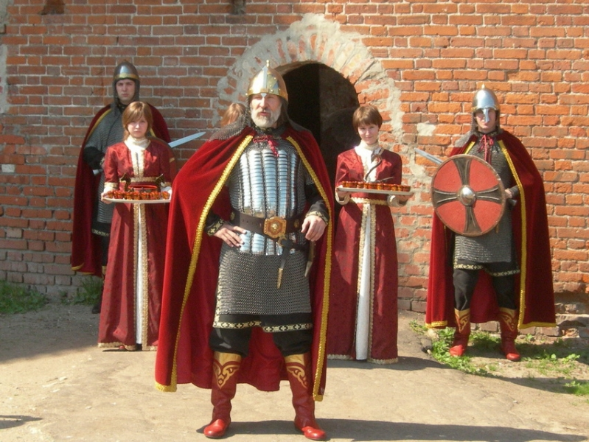
Найди русского воина.

Slide 13
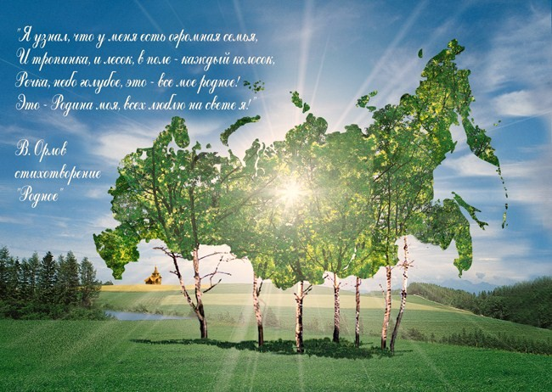
Конкурс «Родная страна».

Slide 14
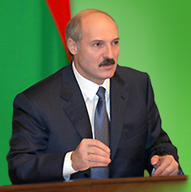
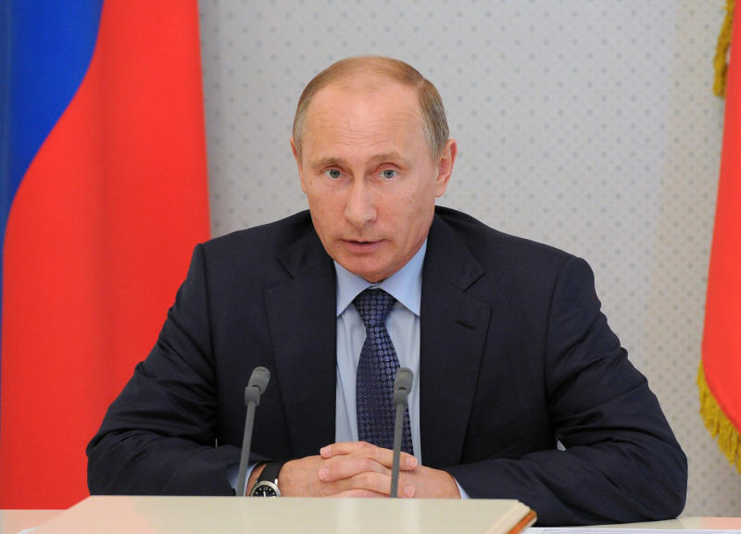
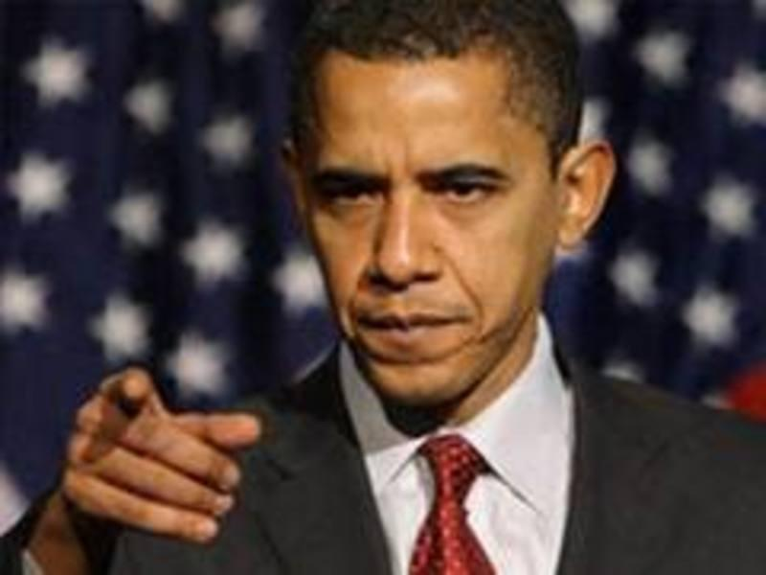
Найди президента нашей страны.

Slide 15
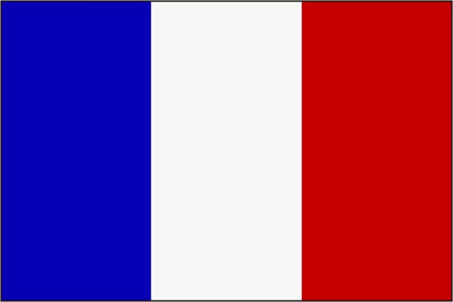
Найди государственный флаг.

Slide 16
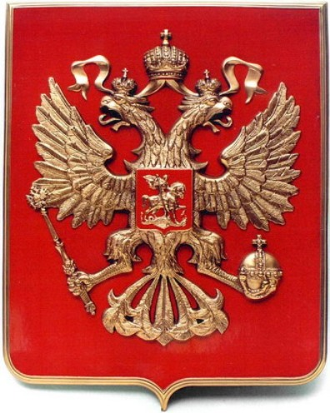
Найди герб нашей страны.

Slide 17
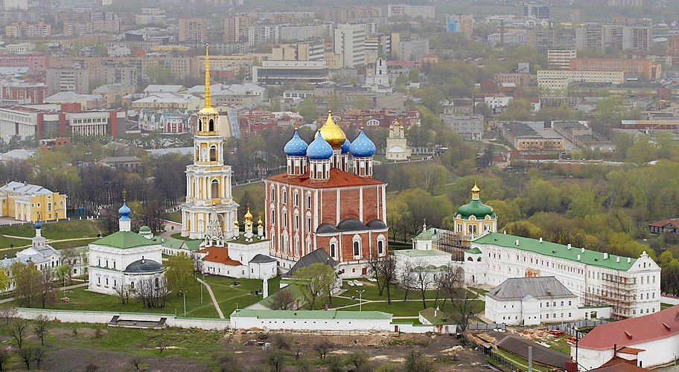
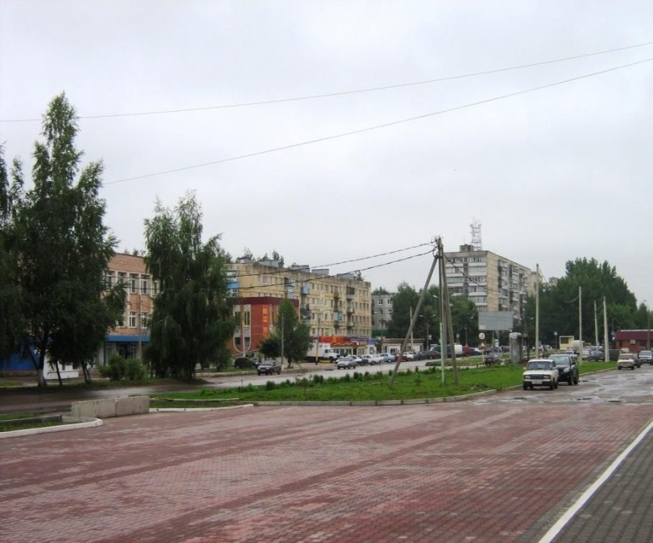
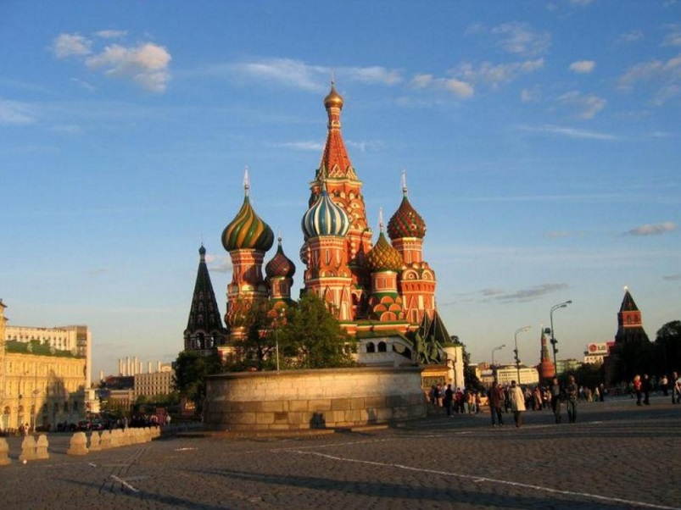
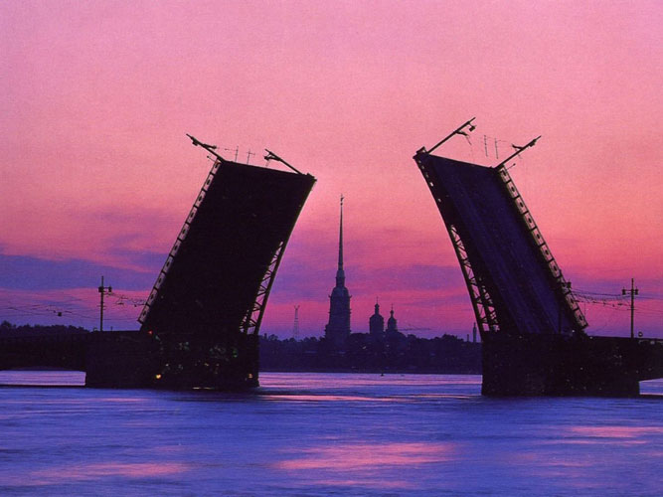
Какой из городов является столицей нашей Родины?
Рязань
Сасово
Москва
Санкт - Петербург

Slide 18
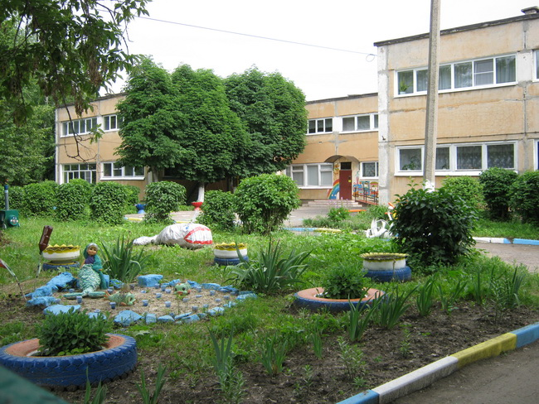
Как называется наш Детский сад?
Алёнушка
Малыш
Радуга
Красная шапочка

Slide 19
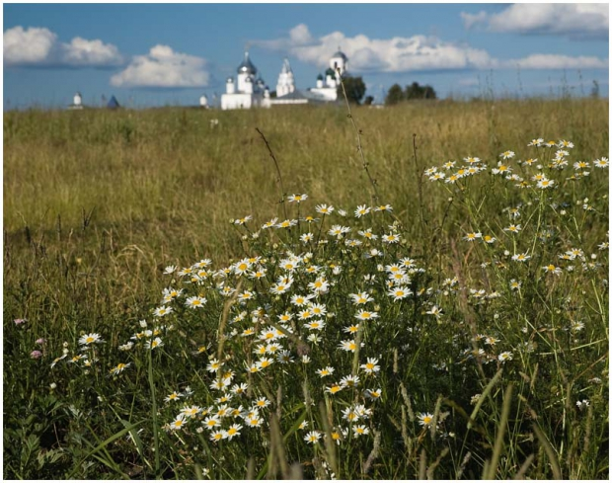
Родина – слово большое – большое,
Пусть не бывает на свете чудес, Если сказать это слово с душою, Глубже морей оно, выше небес. В нем умещается ровно полмира, Мама и папа, соседи, друзья, Город родимый, родная квартира, Бабушка, школа, котенок и я.

